Slide 1

Umowy w sprawie zamówienia publicznego
r. pr. Konrad Cichoń

Slide 2
Aktualnie obowiązujące akty prawne, wpływające na zasady zawierania i treść umów o udzielenie zamówienia publicznego
Ustawa z dnia 11 września 2019 r. Prawo zamówień publicznych
Ustawa z dnia 23 kwietnia 1964 r. Kodeks cywilny
Ustawa z dnia 7 października 2022 r. o zmianie niektórych ustaw w celu uproszczenia procedur administracyjnych dla obywateli i przedsiębiorców

Slide 3
Klauzule abuzywne (zakazane)
Nowością w przepisach o zamówieniach publicznych jest katalog niedozwolonych klauzul umownych (art. 433 ustawy). Jednak zamieszczenie w umowie klauzul zakazanych w art. 433 ustawy nie zostało ujęte w art. 454 jako podstawa do jej unieważnienia. Powyższe oznacza, że jedynym narzędziem ochrony wykonawcy w przypadku ich zamieszczenia w SWZ będzie uprawnienie do wniesienia odwołania do Krajowej Izby Odwoławczej

Slide 4
Ustawa Prawo zamówień publicznych obliguje Prezesa Urzędu Zamówień Publicznych do podawania do publicznej wiadomości (na podstawie orzecznictwa Krajowej Izby Odwoławczej oraz sądu zamówień publicznych) przykładowych postanowień umownych, które mogą być niezgodne z art. 433 ustawy PZP.
Informacje podawane przez UZP mają być swoistym katalogiem klauzul abuzywnych których zamawiający powinni unikać (przy czym przepisy nie zobowiązują zamawiających do uwzględnienia uwag tam zawartych). Jest to pewien substytut katalogu klauzul zakazanych funkcjonującego chociażby w prawie ochrony konsumentów. Jednak w odróżnieniu do prawa ochrony konsumentów w przypadku PZP ochrona udzielona wykonawcy przez KIO lub sąd stwierdzający, że dana klauzula umowna narusza art. 433 pzp ma charakter indywidualny, ograniczony tylko do oznaczonego projektu umowy lub umowy. Orzeczenie wydane w tej sprawie nie korzysta z rozszerzonej prawomocności i tym samym nie skutkuje automatycznie uznaniem za niedozwolone podobnych klauzul w umowach innych zamawiających albo nawet takich samych umowach tego samego zamawiającego (J. Jerzykowski [w:] W. Dzierżanowski, Ł. Jaźwiński, M. Kittel, M. Stachowiak, J. Jerzykowski, Prawo zamówień publicznych. Komentarz, Warszawa 2021, art. 433).

Slide 5
Wyroki KIO w sprawie klauzul abuzywnych (zakazanych)
https://www.gov.pl/web/uzp/wyroki-kio-w-ktorych-izba-stwierdzila-naruszenie-art-433-pzp

Slide 6
Klauzula Nr 1
Projektowane postanowienia umowy nie mogą przewidywać odpowiedzialności wykonawcy za opóźnienie, chyba że jest to uzasadnione okolicznościami lub zakresem zamówienia.
Klauzula ta odnosi się do regulacji zawartej w art. 476 kodeksu cywilnego, który przewiduje dwa rodzaje opóźnienia:
opóźnienie zwykłe
zwłoka

Slide 7
KIO 2762/21
a) wskazując karę umowną za opóźnienie w przekazaniu budowy - konieczne jest w ocenie Izby doprecyzowanie okoliczności, za które odpowiada wykonawca,
b) kara umowna z tytułu odstąpienia powinna się odnosić do wartości zakresu robót, od których Zamawiający odstępuje, a nie do całkowitego wynagrodzenia wykonawcy,
c) kara umowna za nieuzasadnione przerwanie robót powyżej .... dni powinna zawierać doprecyzowanie, czy przerwa jest dopuszczalna i w jakich warunkach oraz w konsekwencji czy kara będzie naliczana za każdy dzień powyżej 30 dni lub czy przerwa nieuzasadniona w ogóle jest niedopuszczalna i wówczas kara jest naliczana od pierwszego dnia takiej przerwy,

Slide 8
c.d.
d) kara umowna za brak uwzględnienia przez wykonawcę uwag Zamawiającego do przedłożonego przez wykonawcę Harmonogramu rzeczowo – finansowego w terminie 3 dni roboczych od daty ich otrzymania od Zamawiającego, jest nieproporcjonalna biorąc pod uwagę że Zamawiający ma 7 dni na zatwierdzenie harmonogramu rzeczowo-finansowego, Zamawiający powinien zachować równość stron i przyjąć jako zasadę w powyższym zakresie termin 7 dni,
e) w zakresie odpowiedzialności wykonawcy za opóźnienie w zapłacie wynagrodzenia na rzecz podwykonawcy – Izba stwierdziła, że dla zachowania proporcjonalności i równowagi stron uzasadnione jest powiązanie wysokości kary umownej z wysokością wynagrodzenia należnego podwykonawcy, co do zapłaty którego wykonawca się nie wywiązał.

Slide 9
KIO 170/23
Zamawiający zawarł we wzorze umowy (załącznik nr 6 do SWZ) w § 8 pkt 1 kary umowne za "niedotrzymanie terminu realizacji Umowy, określonego § 3 ust. 1 w wysokości 2 % ceny łącznej brutto określonej w § 5 ust. 1 za każde rozpoczęte 24 godziny opóźnienia".

Slide 10
Klauzula Nr 2
Projektowane postanowienia umowy nie mogą przewidywać naliczania kar umownych za zachowanie wykonawcy niezwiązane bezpośrednio lub pośrednio z przedmiotem umowy lub jej prawidłowym wykonaniem. Każda kara umowna dotycząca zachowania bezpośrednio lub pośrednio związanego z wykonywanym zamówieniem nie będzie naruszała klauzuli Nr 2.
W umowie nie powinny znajdować się zapisy o karach za działania lub zaniechania oderwane od świadczenia umownego. Przykładem zapisu zakazanego może być klauzula przewidująca nałożenie kary umownej za niewykonanie czynności serwisowych kupionego sprzętu w sytuacji, gdy SWZ ani umowa nie przewidywały obowiązków serwisowania.

Slide 11
Klauzula Nr 3
Projektowane postanowienia umowy nie mogą przewidywać odpowiedzialności wykonawcy za okoliczności, za które wyłączną odpowiedzialność ponosi zamawiający.
Klauzula ta ogranicza zastosowanie art. 473 kodeksu cywilnego który pozwala na to, aby dłużnik przez umowę przyjął odpowiedzialność za niewykonanie lub za nienależyte wykonanie zobowiązania z powodu oznaczonych okoliczności, za które na mocy ustawy odpowiedzialności nie ponosi, np. odpowiedzialność wykonawcy za prawidłowość opisu przedmiotu zamówienia, jeżeli nie zgłosił co do niego uwag w trakcie toczącego się postępowania.

Slide 12
KIO 2809/21
KIO stwierdziło naruszenie art. 433 pkt 3) Pzp poprzez przyjęcie w umowie zapisu nakładającego na wykonawcę obowiązek uwzględnienia w ramach wynagrodzenia umownego cyt. „wszelkich prac niezbędnych do wykonania Przedmiotu Umowy, jak również tych, których konieczność ujawni się w trakcie realizacji robót objętych Umową”.
Powyższy zapis w ocenie KIO skutkuje niemożliwością oszacowania zakresu tychże prac, a w konsekwencji ich rzetelnej wyceny, prowadząc do nieporównywalności ofert, godząc tym samym w zasadę uczciwej konkurencji i równego traktowania wykonawców oraz wykraczając poza zasadę swobody kontraktowania.
Zapis uznano za nieuprawnione przerzucanie na wykonawcę odpowiedzialności za okoliczności leżące wyłącznie po stronie Zamawiającego, a związane z niejednoznacznym, niewyczerpującym, naruszającym reguły uczciwej konkurencji opisaniem przedmiotu zamówienia.

Slide 13
c.d.
KIO podkreśliło, że w formule w jakiej prowadzone jest postępowanie tj. „wybuduj” odpowiedzialność za sporządzenie opisu przedmiotu zamówienia spoczywa na zamawiającym. Zamawiający aby sprostać nałożonym na niego obowiązkom korzystał w celu sporządzenia opisu przedmiotu zamówienia z usług profesjonalnego wykonawcy sporządzającego niezbędną dokumentację, i to na zamawiającym spoczywa odpowiedzialność za prawidłowość i rzetelności tej dokumentacji.
Zgodnie z KC (art. 651) wykonawca robót budowlanych zobowiązany jest do zgłaszania zamawiającemu dostrzeżonych uchybień dokumentacji zagrażających prawidłowej realizacji przedmiotu zamówienia, lecz obowiązek ten materializuje się w trakcie prowadzenia prac i nie jest nieograniczony. Jak wskazuje orzecznictwo np. Sąd Najwyższy w wyroku z dn. 25 listopada 2016 r. w sprawie o sygn. akt V CSK 138/16 „Wykonawca nie ma obowiązku badać szczegółowo projektu, zatem art. 651 KC ma zastosowanie jedynie w razie pozytywnej wiedzy wykonawcy o wadzie. Jednakże uzyskanie tej wiedzy w trakcie realizacji prac powoduje natychmiastową aktualizację obowiązku notyfikacji przewidzianego w tym przepisie.”

Slide 14
c.d.
Za klauzulę abuzywną KIO uznało także zapis cyt. „Wykonawca zobowiązany jest do wykonania w ramach wynagrodzenia określonego w § 9 ust. 1, obowiązków spoczywających na nim, w tym wynikających z Umowy, przepisów prawa, aktów administracyjnych i zasad sztuki budowlanej, a także wszelkich prac niezbędnych do wykonania Przedmiotu Umowy również tych, których konieczność ujawni się w trakcie realizacji robót objętych Umową, a które posiadający odpowiednią wiedzę i doświadczenie Wykonawca powinien był przewidzieć na podstawie dokumentacji projektowej, obowiązujących przepisów techniczno - budowlanych i administracyjnych, jak również wiedzy i doświadczenia”.
W ocenie KIO doszło do nadużycia zasady swobody umów poprzez wprowadzenie obowiązku nałożonego na wykonawców w cytowanym zapisie umowy.
Wg Izby, ewentualne zlecenie prac, których konieczność wykonania ujawni się trakcie realizacji robót, może nastąpić poprzez zmianę umowy i wprowadzenie np. robót dodatkowych czy zamiennych.

Slide 15
KIO 2809/21
W uzasadnieniu zarzutu nr 1 odwołania odwołujący wskazał, że Zamawiający określił w Umowie (Załącznik nr 2 do SWZ) następujące postanowienie: §3 ust. 1 Umowy „Wynagrodzenie, o którym mowa w ust. 1, obejmuje wszystkie koszty Wykonawcy związane z wykonaniem i odbiorem przedmiotu Umowy, w tym również nie ujęte w zakresie określonym w PF-U, ZKZ sporządzonym przez Zamawiającego i Wykonawcę, zgodnie z wzorem stanowiącym załącznik nr 3 do Umowy oraz ofercie Wykonawcy, a wynikające z zastosowanej technologii, obowiązujących norm i przepisów, a niezbędne do wykonania przedmiotu Umowy”. §4 ust. 2 Umowy „Wykonawca oświadcza, że zapoznał się z dokumentacją przedstawioną przez Zamawiającego i nie zgłasza do niej uwag i zastrzeżeń”.
Zdaniem Izby zakres świadczenia i odpowiadające mu koszty jego wykonania, których nie dało się wyinterpretować z dokumentacji, a także właściwych norm, zwyczajów i przepisów prawa, nie mogą stanowić przedmiotu zamówienia na gruncie Pzp. Ten bowiem podlega rygorom wynikającym z art. 99 ust. 1 Pzp.

Slide 16
Klauzula Nr 4
Projektowane postanowienia umowy nie mogą przewidywać możliwości ograniczenia zakresu zamówienia przez zamawiającego bez wskazania minimalnej wartości lub wielkości świadczenia stron.
Przykładowe klauzule: „Zamawiający zastrzega prawo zmniejszenia liczby zamawianych wyrobów w każdym zadaniu w ramach zawartej umowy – w zależności od bieżących potrzeb”; „Zamawiający zastrzega sobie prawo realizowania zamówień w ilościach uzależnionych od rzeczywistych potrzeb i posiadanych środków oraz do ograniczenia zamówienia w zakresie rzeczowym i ilościowym. Wykonawcy nie służą z tego tytułu żadne roszczenia” będą traktowane jako klauzule abuzywne.

Slide 17
KIO 3481/22
Spór co do zarzutu 3 odwołania dotyczącego postanowienia § 8 ust. 2 wzoru umowy, sprowadzał się do ustalenia, czy Zamawiający był uprawniony ustanowić w projekcie umowy klauzulę pozwalającą na wypowiedzenie umowy przez każdą ze stron. W ocenie Izby, kwestionowane postanowienie narusza dyspozycję art. 433 ustawy pzp oraz przeczy zasadzie trwałości umowy o zamówienie publiczne, a w konsekwencji utrudnia uczciwą konkurencję.
W pierwszej kolejności wskazania wymaga, że zasada trwałości umów o zamówienie publiczne jest wyprowadzana z uregulowań ustawowych prawa zamówień publicznych, które co do zasady nie przewiduje możliwości dowolnego rozwiązywania takich umów zarówno przez zamawiającego, jak i wykonawcę. Dyspozycja art. 456 ustawy pzp pozwala zamawiającemu na odstąpienie od umowy w ściśle określonych sytuacjach. Regulacja ta ma charakter wyjątkowy, gdyż stanowi ograniczenie zasady pacta sunt servanda. Do umów w sprawie zamówienia publicznego obowiązuje zasada dotrzymywania umów, gdyż tego wymaga pewność obrotu.

Slide 18
KIO 765/22
Aktualne orzecznictwo KIO wyłącza stosowanie art. 433 pkt 4 Pzp do umów ramowych.

Slide 19
Czy istnieje możliwość usunięcia klauzuli abuzywnej podczas trwania umowy poprzez wskazanie minimalnego gwarantowanego zakresu świadczenia wykonawcy?
Wprowadzenie do umowy takiej zmiany oznaczałoby ujęcie w niej warunków, które gdyby zostały zastosowane w postępowaniu o udzielenie zamówienia, to wzięliby w nim udział lub mogliby wziąć udział inni wykonawcy lub przyjęte zostałyby oferty innej treści (zmiana istotna w rozumieniu art. 454 pzp).

Slide 20
Zawarcie w umowie klauzul zakazanych nie wyczerpuje znamion czynu stanowiącego naruszenie dyscypliny finansów publicznych, przy czym może być traktowane jako nieprawidłowość indywidualna skutkująca podjęciem działań korygujących w przypadku oceny kwalifikowalności wydatków z budżetu UE (utrudnianie dostępu do zamówienia publicznego skutkujące potencjalnym negatywnym wpływem na wydatki z budżetu UE).

Slide 21
Klauzule obowiązkowe w umowach
o zamówienia publiczne,
Art. 436
W przepisie wprowadzono katalog obowiązkowych klauzul umownych, które powinna zawierać każda umowa w sprawie zamówienia publicznego, bez względu na przedmiot zamówienia, wartość czy tryb postępowania
o udzielenie zamówienia publicznego, poprzedzającego zawarcie umowy.
Należy pamiętać, że art. 436 (oraz art. 437) to minimum ustawowe, które jednak w żaden sposób nie warunkuje stworzenia adekwatnego do potrzeb kontraktu.

Slide 22
Postanowienie Nr 1
Umowa powinna zawierać planowany termin zakończenia usługi, dostawy lub robót budowlanych, oraz, w razie potrzeby, planowane terminy wykonania poszczególnych części usługi, dostawy lub roboty budowlanej, określone w dniach, tygodniach, miesiącach lub latach, chyba że wskazanie daty wykonania umowy jest uzasadnione obiektywną przyczyną.

Slide 23
Przepis ma na celu zapewnienie wszystkim wykonawcom jednakowej wiedzy
o czasie wymaganym do realizacji zamówienia. Ma to zapobiec sytuacji, gdy każdy wykonawca odrębnie, na podstawie własnego doświadczenia i wiedzy, estymował najpierw spodziewany termin zawarcia umowy (mimo że nie miał wpływu na tę datę, a mogła ona być na tyle przesunięta, że wykonanie zamówienia w terminie pierwotnym stawało się świadczeniem niemożliwym – np. wpływ postępowania odwoławczego), a następnie próbował wyliczać pozostały mu czas na realizację zamówienia. Powyższe zmuszało wykonawców do uwzględniania związanych z tym ryzyk kontraktowych i kosztów.
Wyjątki od powyższej zasady stanowią sytuacje, w których określenie terminu za pomocą konkretnej daty jest obiektywne uzasadnione, np. w przypadku projektów o ograniczonym okresie finansowania.
W szczególności w przypadku umów długoterminowych zamawiający może również przewidzieć w razie potrzeby postanowienia dotyczące planowanego terminu wykonania poszczególnych części usługi, dostawy czy roboty budowlanej, z tym że w tym przypadku należy również określić terminy cząstkowe: w dniach, tygodniach, miesiącach lub latach.

Slide 24
Należy pamiętać o zapewnieniu spójności dokumentów zamówienia i treści ogłoszenia o zamówieniu.
Funkcjonalność platformy e-zamówienia nie pozwala na wskazanie w ogłoszeniu okresu w tygodniach lub latach.
Ze względu na powyższe, warto od razu bazować na dniach lub miesiącach.

Slide 25
Postanowienie Nr 2
Umowa musi zawierać warunki zapłaty wynagrodzenia.
Warunki te muszą być precyzyjnie określone, tak aby wykonawca w momencie składania oferty był w pełni świadomy tego jakie obowiązki powinny być przez niego wykonane i jakie warunki spełnione, aby mógł otrzymać wynagrodzenie.

Slide 26
Klauzula ta dotyczyć będzie w szczególności ustalenia, czy płatność za wykonanie zamówienia ma charakter jednorazowy, czy zamawiający będzie płacił wynagrodzenie w częściach oraz czy udziela zaliczek na poczet wykonania zamówienia.
Doprecyzowanie powyższej kwestii zawarto m.in. w art. 443 ust. 1 Pzp, w którym nałożono obowiązek płatności częściowych lub udzielenia zaliczek w przypadku umów zawieranych na okres dłuższy niż 12 miesięcy, w stosunku do każdego rodzaju zamówienia publicznego. Pzp nie ogranicza jednak możliwości ustalenia płatności częściowych także w umowach zawartych na okres krótszy niż 12 miesięcy.
Innym warunkiem zapłaty wynagrodzenia jest procentowa wartość wypłacanego wynagrodzenia za poszczególne części/etapy,
Kolejnym warunkiem jest możliwość udzielenia zaliczek, o których mowa
w art. 442 Pzp.

Slide 27
Zgodnie z art. 443 Pzp w przypadku umów zawieranych na okres powyżej 12 miesięcy zamawiający ma obowiązek płacenia wynagrodzenia w częściach, po wykonaniu części umowy, lub udziela zaliczki na poczet wykonania zamówienia. Obowiązek ten dotyczy aktualnie wszystkich kategorii umów, zatem umów na usługi, dostawy i roboty budowlane, pod warunkiem zawarcia ich na okres oznaczony dłuższy niż 12 miesięcy. Z uzasadnienia do projektu Pzp wynika, że „rozwiązanie takie powinno poprawić płynność finansową wykonawców, obniżyć po ich stronie koszty realizacji umowy w zakresie konieczności pozyskiwania finansowania, a w konsekwencji przełożyć się na kwestie konkurencyjności, atrakcyjności ubiegania się o zamówienie publiczne szerszej grupy wykonawców”

Slide 28
Zamawiający może udzielić kolejnych zaliczek, pod warunkiem że wykonawca wykaże, że wykonał zamówienie w zakresie wartości poprzednio udzielonych zaliczek.
Zamawiający może żądać od wykonawcy wniesienia zabezpieczenia zaliczki.

Slide 29
Art. 447
1. W przypadku zamówień na roboty budowlane, których termin wykonywania jest dłuższy niż 12 miesięcy, jeżeli umowa przewiduje zapłatę:
1) wynagrodzenia należnego wykonawcy w częściach, warunkiem zapłaty, przez zamawiającego, drugiej i następnych części należnego wynagrodzenia za odebrane roboty budowlane jest przedstawienie dowodów zapłaty wymagalnego wynagrodzenia podwykonawcom i dalszym podwykonawcom, o których mowa w art. 464 ust. 1, biorącym udział w realizacji odebranych robót budowlanych;
2) całości wynagrodzenia należnego wykonawcy po wykonaniu całości robót budowlanych, zamawiający jest obowiązany przewidzieć udzielanie zaliczek, przy czym udzielanie kolejnych zaliczek przez zamawiającego wymaga przedstawienia dowodów zapłaty wymagalnego wynagrodzenia podwykonawcom i dalszym podwykonawcom, o których mowa w art. 464 ust. 1, biorącym udział w realizacji części zamówienia, za którą zaliczka została wypłacona.

Slide 30
Postanowienie Nr 3
W umowie należy wskazać łączną maksymalną wysokość kar umownych, których mogą dochodzić strony.
Limity poszczególnych kar
Limit globalny
Limity poszczególnych kar z jednoczesnym określeniem limitu globalnego

Slide 31
Art. 483 KC
§ 1. Można zastrzec w umowie, że naprawienie szkody wynikłej z niewykonania lub nienależytego wykonania zobowiązania niepieniężnego nastąpi przez zapłatę określonej sumy (kara umowna).
§ 2. Dłużnik nie może bez zgody wierzyciela zwolnić się z zobowiązania przez zapłatę kary umownej.

Slide 32
Ustalenie wysokości kar umownych nie powinno prowadzić do nieuzasadnionego wzbogacenia czy naruszenia zasady proporcjonalności.
Kara umowna, jako surogat odszkodowania, powinna zmierzać do naprawienia szkody wyrządzonej zamawiającemu z tytułu niewykonania lub nienależytego wykonania świadczenia niepieniężnego, natomiast nie powinna stanowić dla niego źródła dodatkowego zysku.
Wysokość kar umownych zbyt restrykcyjna lub nieproporcjonalna do wysokości wynagrodzenia wykonawcy może skutkować brakiem ofert lub przyjęciem w cenach złożonych ofert wysokiego ryzyka kontraktowego (zawyżenie cen lub ich wysoka rozbieżność).

Slide 33
Sąd Najwyższy w wyroku IV CSK 687/14 wskazał, cyt. „nieokreślenie (...) końcowego terminu naliczania kar umownych ani ich kwoty maksymalnej, prowadzi do obciążenia zobowiązanego tym świadczeniem w nieokreślonym czasie, a więc w istocie tworzy zobowiązanie wieczne, niekończące się. Takie ukształtowanie zobowiązania (...) nie spełnia należącego do jego istoty wynikającego z art. 483 §1 k.c. wymagania określenia sumy pieniężnej podlegającej zapłacie w związku z niewykonaniem lub nienależytym wykonaniem zobowiązania niepieniężnego. Wymóg ten jest spełniony, gdy strony z góry określają wysokość kary umownej, albo gdy w treści umowy wskazują podstawy do definitywnego określenia jej wysokości” (tak też wyrok Sądu Najwyższego z dnia 28 czerwca 2017 roku, sygn. akt IV CSK 511/16).

Slide 34
Postanowienie Nr 4
W przypadku umów zawieranych na okres dłuższy niż 12 miesięcy umowa powinna zawierać:
wysokości kar umownych naliczanych wykonawcy z tytułu braku zapłaty lub nieterminowej zapłaty wynagrodzenia należnego podwykonawcom z tytułu zmiany wysokości wynagrodzenia, o której mowa w art. 439 ust. 5 (waloryzacja),
UWAGA
PRZEPIS NIE ZOSTAŁ DOSTOSOWANY DO AKTUALNEGO WYMOGU STOSOWANIA KLAUZUL WALORYZACYJNYCH (UMOWY POWYŻEJ 6 MIESIĘCY)

Slide 35
b) zasady wprowadzania zmian wysokości wynagrodzenia w przypadku zmiany:
stawki podatku VAT oraz podatku akcyzowego,
wysokości minimalnego wynagrodzenia albo wysokości minimalnej stawki godzinowej,
zasad podlegania ubezpieczeniom społecznym lub ubezpieczeniu zdrowotnemu lub wysokości stawki składki na te ubezpieczenia,
zasad gromadzenia i wysokości wpłat do PPK jeżeli zmiany te będą miały wpływ na koszty wykonania zamówienia przez wykonawcę.

Slide 36
Art. 437
Dodatkowe elementy umowy o roboty budowlane:
1) obowiązek przedkładania projektu umowy o podwykonawstwo, której przedmiotem są roboty budowlane, a także projektu jej zmiany, oraz poświadczonej za zgodność z oryginałem kopii zawartej umowy o podwykonawstwo, której przedmiotem są roboty budowlane, i jej zmian;
2) wskazania terminu na zgłoszenie przez zamawiającego zastrzeżeń do projektu umowy o podwykonawstwo, której przedmiotem są roboty budowlane, i do projektu jej zmiany lub sprzeciwu do umowy o podwykonawstwo, której przedmiotem są roboty budowlane, i do jej zmian;
3) obowiązek przedkładania przez wykonawcę zamawiającemu poświadczonej za zgodność z oryginałem kopii zawartych umów o podwykonawstwo, których przedmiotem są dostawy lub usługi, oraz ich zmian;
4) zasad zapłaty wynagrodzenia wykonawcy, uwarunkowanej przedstawieniem przez niego dowodów potwierdzających zapłatę wymagalnego wynagrodzenia podwykonawcom lub dalszym podwykonawcom;
5) terminu zapłaty wynagrodzenia podwykonawcom lub dalszym podwykonawcom;

Slide 37
6) zasad zawierania umów o podwykonawstwo z dalszymi podwykonawcami;
7) wysokości kar umownych, z tytułu:
a) braku zapłaty lub nieterminowej zapłaty wynagrodzenia należnego podwykonawcom lub dalszym podwykonawcom,
b) nieprzedłożenia do zaakceptowania projektu umowy o podwykonawstwo, której przedmiotem są roboty budowlane, lub projektu jej zmiany,
c) nieprzedłożenia poświadczonej za zgodność z oryginałem kopii umowy o podwykonawstwo lub jej zmiany,
d) braku zmiany umowy o podwykonawstwo w zakresie terminu zapłaty, zgodnie z art. 464 ust. 10.

Slide 38
W przepisie rozszerzono względem art. 436 obligatoryjne postanowienia umów, które dotyczą robót budowlanych (postanowienia dodatkowe względem
art. 436).
Są to postępowania szeroko związane z ochroną podwykonawców, np.:
Obowiązki w zakresie przedkładania projektów i poświadczonych za zgodność z oryginałem umów podwykonawczych,
Terminy zapłaty wynagrodzenia przysługującego podwykonawcy,
Uchybienia terminom płatności podwykonawcom.

Slide 39
Prawo opcji
Zgodnie z motywem 111 dyrektywy klasycznej instytucje zamawiające powinny mieć możliwość, w odniesieniu do poszczególnych zamówień, przewidzenia modyfikacji zamówienia w drodze klauzul dotyczących opcji, jednak klauzule takie nie powinny dawać im nieograniczonej swobody decyzyjnej.

Slide 40
W art. 441 ustawy wymaga się od zamawiającego, który chce skorzystać z prawa opcji, aby przewidział to prawo w ogłoszeniu o zamówieniu lub w dokumentach zamówienia w postaci zrozumiałych, precyzyjnych i jednoznacznych postanowień umownych, które łącznie spełniają następujące warunki:
1) określają rodzaj i maksymalną wartość opcji;
2) określają okoliczności skorzystania z opcji;
3) nie modyfikują ogólnego charakteru umowy.

Slide 41
Opcja służy zamawiającemu jako zastrzeżenie jednostronnego uprawnienia do zmiany zakresu świadczenia, które zostało przewidziane w dokumentach zamówienia, w sposób wynikający z warunków zamówienia. Skorzystanie z opcji nie stanowi zmiany umowy czy też zawarcia dodatkowej umowy. Modyfikuje jedynie warunki wykonania umowy już zawartej. W zależności od konstrukcji prawnej skorzystanie z prawa opcji następuje poprzez złożenie przez zamawiającego pisemnego oświadczenia woli lub jest efektem niepodejmowania działań przez zamawiającego w toku wykonywania umowy (np. niezłożenie jednostkowych zamówień na wskazaną w umowie część świadczenia, co nie powoduje powstania odpowiedzialności za nienależyte wykonanie umowy).
Zamawiający może skorzystać z opcji niezależnie od tego, czy zamówienie obejmuje usługi, dostawy czy roboty budowlane. Zarówno Pzp, jak i dyrektywy unijne nie przewidują w tym zakresie żadnych ograniczeń.

Slide 42
W Pzp nie zawarto definicji pojęcia „rodzaj opcji”, nie określono też katalogu opcji, na którym można byłoby oprzeć rozróżnienie ich rodzajów. W praktyce zatem zamawiający powinien uwzględnić nie tyle literalny wymóg nazwania rodzaju opcji, ile konieczność precyzyjnego opisania jej charakteru w powiązaniu z przedmiotem i warunkami zamówienia.
1) przedmiot – np. dodatkowy zakres ochrony ubezpieczeniowej, dostęp do wydań w formie elektronicznej przy zamówieniu na prenumeratę prasy,
2) czas – np. zamawiający w zamówieniu na usługi telekomunikacyjne lub teleinformatyczne opcjonalnie przewiduje okresowe włączenie lub wyłączenie usług lub modułów systemu albo w umowie sprzedaży z określonym terminem dostarczenia całości przedmiotu sprzedaży przewiduje możliwość jednostronnego wydłużenia tego terminu,
3) ilość – poprzez określenie maksymalnego lub minimalnego zakresu świadczenia.

Slide 43
Maksymalna wartość prawa opcji - ma na celu umożliwienie wykonawcy sporządzenia oferty i zapewnienia równej wiedzy wykonawców co do rozmiaru świadczenia.
Maksymalna wartość opcji może być wyrażona zarówno przedmiotowo, terminowo, procentowo, kwotowo, jak i ilościowo, a granicą swobody zamawiającego w tym zakresie jest obowiązek przedstawienia postanowień umownych „zrozumiałych, precyzyjnych i jednoznacznych”.

Slide 44
Uruchomienie opcji może być uzależnione od np. zaistnienia opcjonalnej potrzeby pozyskania odpowiednich środków finansowych lub uzyskania różnego rodzaju decyzji innych organów.
1) faktyczne: określenie zdarzeń lub warunków na podstawie, których zamawiający podejmie decyzję o skorzystaniu z opcji;
2) formalne: pisemność oświadczenia (zlecenia) dotyczącego opcji, jednokrotność lub wielokrotność korzystania, zakres upoważnień osób do złożenia tego oświadczenia, określenie kanału komunikacji;
3) terminowe: terminy obowiązujące przy złożeniu oświadczenia o skorzystaniu z opcji;
4) organizacyjne: określenie łańcucha decyzyjnego, kompetencyjnego, obejmującego także potwierdzanie dysponowania środkami finansowymi przeznaczonymi na realizację opcji.

Slide 45
Klauzula zatrudnienia w umowie
o udzielenie zamówienia publicznego
Art. 95 ust. 2
W przypadku gdy zamawiający przewiduje wymagania, o których mowa w ust. 1, określa w dokumentach zamówienia w szczególności:
1) rodzaj czynności związanych z realizacją zamówienia, których dotyczą wymagania zatrudnienia na podstawie stosunku pracy przez wykonawcę lub podwykonawcę osób wykonujących czynności w trakcie realizacji zamówienia;
2) sposób weryfikacji zatrudnienia tych osób;
3) uprawnienia zamawiającego w zakresie kontroli spełniania przez wykonawcę wymagań związanych z zatrudnianiem tych osób oraz sankcji z tytułu niespełnienia tych wymagań.

Slide 46
Art. 438 zawiera wymogi dotyczące treści umowy w obszarze tzw. klauzuli zatrudnienia ujętej w art. 95 ustawy. Umowa powinna zawierać postanowienia dotyczące sposobu dokumentowania zatrudnienia oraz kontroli spełniania przez wykonawcę lub podwykonawcę wymagań dotyczących zatrudnienia na podstawie umowy o pracę oraz postanowienia dotyczące sankcji z tytułu niespełnienia wymagań określonych w art. 95 ust. 1.

Slide 47
W celu zapewnienia, aby czynności opisane przez zamawiającego, polegające na wykonywaniu pracy rzeczywiście wykonywali pracownicy zatrudnieni na podstawie umowy o pracę, zasadne jest ustalenie w projekcie umowy postanowienia, w którym wykonawca zobowiązuje się realizować zamówienie przez pracowników zatrudnionych na podstawie umowy o pracę w zakresie czynności opisanych przez zamawiającego. Konsekwentnie, uchylanie się od obowiązku zatrudniania pracowników na umowę o pracę winno skutkować sankcjami nałożonymi przez zamawiającego. Powyższa regulacja ma na celu przede wszystkim zapewnienie zachowania zasad uczciwej konkurencji i równego traktowania poprzez nadzorowanie prawidłowości wykonania zamówienia w sposób określony w ofercie wykonawcy w odniesieniu do wymagań dotyczących umów o pracę.

Slide 48
Przykładowy zapis dotyczący obowiązku wykonawcy:
Wykonawca zobowiązuje się do zatrudnienia na podstawie umowy o pracę, przez cały okres realizacji zamówienia, wszystkich osób wykonujących następujące czynności: ............................................
(obowiązek ten nie dotyczy sytuacji, gdy prace te będą wykonywane samodzielnie i osobiście przez osoby fizyczne prowadzące działalność gospodarczą w postaci tzw. samozatrudnienia jako podwykonawcy).

Slide 49
Sankcja związana z naruszeniem obowiązku zatrudnienia:
W każdym przypadku niedopełnienia obowiązku, o którym mowa w .......... Umowy, Wykonawca zapłaci Zamawiającemu karę umowną w wysokości 500 zł za każdy dzień roboczy, w którym osoba niezatrudniona przez Wykonawcę lub podwykonawcę lub dalszego podwykonawcę na podstawie umowy o pracę wykonywała czynności wymienione w .............. Umowy.
Dodatkowo, w przypadku wystąpienia problemu na szerszą skalę, prawo odstąpienia od umowy. Przykład okoliczności uprawniającej do odstąpienia:
co najmniej trzykrotnego stwierdzenia, że czynności wymienione w .............. Umowy były wykonywane z naruszeniem ........... Umowy.

Slide 50
Art. 438 ust. 2
2. W celu weryfikacji zatrudniania, przez wykonawcę lub podwykonawcę, na podstawie umowy o pracę, osób wykonujących wskazane przez zamawiającego czynności w zakresie realizacji zamówienia, umowa przewiduje możliwość żądania przez zamawiającego w szczególności:
1) oświadczenia zatrudnionego pracownika,
2) oświadczenia wykonawcy lub podwykonawcy o zatrudnieniu pracownika na podstawie umowy o pracę,
3) poświadczonej za zgodność z oryginałem kopii umowy o pracę zatrudnionego pracownika,
4) innych dokumentów
- zawierających informacje, w tym dane osobowe, niezbędne do weryfikacji zatrudnienia na podstawie umowy o pracę, w szczególności imię i nazwisko zatrudnionego pracownika, datę zawarcia umowy o pracę, rodzaj umowy o pracę i zakres obowiązków pracownika.

Slide 51
Do katalogu innych dokumentów zaliczyć można dokumenty potwierdzające opłacanie składek na ubezpieczenia społeczne i zdrowotne z tytułu zatrudnienia na podstawie umów o pracę (wraz z informacją o liczbie odprowadzonych składek), które będzie mogło przyjąć postać zaświadczenia właściwego oddziału ZUS lub poświadczoną za zgodność z oryginałem odpowiednio przez wykonawcę lub podwykonawcę kopię dowodu potwierdzającego zgłoszenie pracownika przez pracodawcę do ubezpieczeń, zawierającą informacje, w tym dane osobowe, niezbędne do weryfikacji zatrudnienia na podstawie umowy o pracę.

Slide 52
Uwaga na sposób realizacji obowiązku kontroli zatrudnienia.
Analiza umów o udzielenie zamówienia publicznego pokazuje, że zamawiający publicznie często wymagają złożenia określonych dokumentów potwierdzających zatrudnienie w ramach formalności przed podpisaniem umowy albo zaraz po jej zawarciu, gdy faktyczne wykonywanie zamówienia jeszcze nie ma miejsca.
Takie zapisy nie wypełniają celu, który leży u podstaw stosowania klauzul zatrudnienia. Wartość dowodowa dokumentu w tym wypadku jest znikoma.

Slide 53
Kary umowne
O czym warto pamiętać w zakresie kształtowania
kar umownych
Kara umowna stanowi mechanizm motywujący do właściwego wykonania istotnych obowiązków umownych. Obowiązki istotne nie muszą być zastrzeżone kara umowną;
Ustalona kara umowna stanowi należność jednostki, której niedochodzenie stanowi naruszenie dyscypliny finansów publicznych (podobnie brak ustalenia kary);
Z uwagi na sankcyjny charakter kar umownych, muszą zostać sformułowane w postaci jednoznacznych zapisów umownych. Brak możliwości szerokiej interpretacji postanowień umowy w tym zakresie;

Slide 54
Wysokość kary umownej powinna być proporcjonalna do naruszenia (symulacja stosowania) – uwaga na obowiązki stanowiące kryterium oceny ofert;
Prawo potrącania kar umownych z wynagrodzenia i zabezpieczenia;
Prawo dochodzenia odszkodowania na zasadach ogólnych w sytuacji gdy wysokość kary umownej jest niższa od wysokości szkody,
Kara z tytułu odstąpienia powinna zostać zastrzeżona odpowiednio na rzecz każdej ze stron,
Kary związane z brakiem zapłaty lub nieterminowa zapłatą podwykonawcom lub dalszym podwykonawcom powinny odnosić się do wartości tych umów podwykonawczych;
Należy określić zasady zawiadamiania o naliczeniu kary umownej i dochodzenia jej zapłaty (zalecana forma elektroniczna na wskazany przez wykonawcę adres mailowy + przesyłka listem poleconym za potwierdzeniem odbioru);
Określenie zbyt wysokich kar umownych, w sytuacji skierowania sporu na drogę sądową, może skutkować jej znacznym miarkowaniem (proporcjonalne pokrycie kosztów procesu).

Slide 55
KIO 2864/21, KIO 2872/21 (skład trzyosobowy)
Izba uwzględniła również zarzut zamieszczenia w umowie jednostronnych zapisów dotyczących kar umownych. Umowa przewidywała bowiem, że obowiązek zapłaty kar umownych za bezpodstawne rozwiązanie umowy obciąża wyłącznie Wykonawcę. Zdaniem KIO zasada proporcjonalności, a także sposób ukształtowania wzajemnych praw i obowiązków stron umowy w sposób równomierny, nakazują, aby również Zamawiający podlegał karze umownej za bezpodstawne rozwiązanie umowy.

Slide 56

Waloryzacja wynagrodzenia wykonawcy, w toku realizacji umowy o udzielenie zamówienia publicznego
Waloryzacja
Zasada prawna wskazująca, iż w przypadku zmiany siły nabywczej pieniądza po powstaniu zobowiązania wierzyciel powinien otrzymać równowartość ekonomiczną (wyższą lub niższą) wierzytelności z chwili jej powstania

Slide 57
Rodzaje mechanizmów waloryzacyjnych, jakie mogą być wykorzystane w przypadku umowy o udzielenie zamówienia publicznego
Waloryzacja umowna, wynikająca z ustawy Prawo zamówień publicznych
Waloryzacja umowna, wynikająca z ustawy Kodeks cywilny
Waloryzacja ustawowa, wynikająca z ustawy o zmianie niektórych ustaw w celu uproszczenia procedur administracyjnych dla obywateli i przedsiębiorców (dotyczy wyłącznie umów zawartych przed 10.11.2022 r.)
Waloryzacja sądowa

Slide 58
Art. 358¹ KC
§ 1. Jeżeli przedmiotem zobowiązania od chwili jego powstania jest suma pieniężna, spełnienie świadczenia następuje przez zapłatę sumy nominalnej, chyba że przepisy szczególne stanowią inaczej.
§ 2. Strony mogą zastrzec w umowie, że wysokość świadczenia pieniężnego zostanie ustalona według innego niż pieniądz miernika wartości.
§ 3. W razie istotnej zmiany siły nabywczej pieniądza po powstaniu zobowiązania, sąd może po rozważeniu interesów stron, zgodnie z zasadami współżycia społecznego, zmienić wysokość lub sposób spełnienia świadczenia pieniężnego, chociażby były ustalone w orzeczeniu lub umowie.
§ 4. Z żądaniem zmiany wysokości lub sposobu spełnienia świadczenia pieniężnego nie może wystąpić strona prowadząca przedsiębiorstwo, jeżeli świadczenie pozostaje w związku z prowadzeniem tego przedsiębiorstwa.
§ 5. Przepisy § 2 i 3 nie uchybiają przepisom regulującym wysokość cen i innych świadczeń pieniężnych.

Slide 59
W art. 358¹ § 2 uregulowano waloryzację umowną, która służy zabezpieczeniu się przed ryzykiem zmiany wartości nabywczej pieniądza, i możliwość stosowania tzw. umownych klauzul waloryzacyjnych. Za pomocą klauzul waloryzacyjnych strony oznaczają wysokość zapłaty świadczenia pieniężnego w sposób pośredni. Wysokość świadczenia pieniężnego nie zostaje ustalona bezpośrednio przez wskazanie liczby jednostek pieniężnych (sumy nominalnej świadczenia), lecz przez opisanie wartości, jaką ma mieć spełniane świadczenie, za pomocą innego niż pieniądz miernika, np. walut obcych lub wskaźników finansowych lub gospodarczych. Z zastrzeżeniem art. 353¹ [Zasada swobody umów] klauzule waloryzacyjne mogą być zamieszczane we wszelkiego rodzaju umowach, w tym umowach o udzielenie zamówienia publicznego.

Slide 60
W ustawie Prawo zamówień publicznych art. 358¹ § 2 Kodeksu cywilnego znalazł odzwierciedlenie w art. 439 tej ustawy.

Slide 61
Art. 439
Umowa, której przedmiotem są roboty budowlane, dostawy lub usługi, zawarta na okres dłuższy niż 6 miesięcy, zawiera postanowienia dotyczące zasad wprowadzania zmian wysokości wynagrodzenia należnego wykonawcy w przypadku zmiany ceny materiałów lub kosztów związanych z realizacją zamówienia.
W umowie określa się:
poziom zmiany ceny materiałów lub kosztów, o których mowa w ust. 1, uprawniający strony umowy do żądania zmiany wynagrodzenia oraz początkowy termin ustalenia zmiany wynagrodzenia;
sposób ustalania zmiany wynagrodzenia:
z użyciem odesłania do wskaźnika zmiany ceny materiałów lub kosztów, w szczególności wskaźnika ogłaszanego w komunikacie Prezesa Głównego Urzędu Statystycznego lub
przez wskazanie innej podstawy, w szczególności wykazu rodzajów materiałów lub kosztów, w przypadku których zmiana ceny uprawnia strony umowy do żądania zmiany wynagrodzenia;

Slide 62
sposób określenia wpływu zmiany ceny materiałów lub kosztów na koszt wykonania zamówienia oraz określenie okresów, w których może następować zmiana wynagrodzenia wykonawcy;
maksymalną wartość zmiany wynagrodzenia, jaką dopuszcza zamawiający w efekcie zastosowania postanowień o zasadach wprowadzania zmian wysokości wynagrodzenia.
Jeżeli umowa została zawarta po upływie 180 dni od dnia upływu terminu składania ofert, początkowym terminem ustalenia zmiany wynagrodzenia jest dzień otwarcia ofert, chyba że zamawiający określi termin wcześniejszy.
Przez zmianę ceny materiałów lub kosztów rozumie się wzrost odpowiednio cen lub kosztów, jak i ich obniżenie, względem ceny lub kosztu przyjętych w celu ustalenia wynagrodzenia wykonawcy zawartego w ofercie.
Wykonawca, którego wynagrodzenie zostało zmienione zgodnie z ust. 1-3, zobowiązany jest do zmiany wynagrodzenia przysługującego podwykonawcy, z którym zawarł umowę, w zakresie odpowiadającym zmianom cen materiałów lub kosztów dotyczących zobowiązania podwykonawcy, jeżeli łącznie spełnione są następujące warunki:
przedmiotem umowy są roboty budowlane, dostawy lub usługi;
okres obowiązywania umowy przekracza 6 miesięcy.

Slide 63
Uzasadnienie art. 439 ustawy (druk sejmowy 3624)
W art. 439 ust. 1 projektu ustawy wprowadza się obowiązek zawarcia w umowie, której przedmiotem są roboty budowlane lub usługi, zawartej na okres dłuższy niż 12 miesięcy, postanowień o zasadach wprowadzenia zmian wysokości wynagrodzenia należnego wykonawcy w przypadku zmiany cen materiałów lub kosztów związanych z realizacją zamówienia. Mając świadomość ogromnego zróżnicowania poszczególnych umów, z uwagi chociażby na wielkość, czy przedmiot zamówienia, przepis ustawowy nie może być nadmiernie kazuistyczny. W ramach tego obowiązku poszczególni zamawiający mają swobodę, oczywiście z poszanowaniem ustawowych zasad określających relacje między stronami, w ukształtowaniu klauzuli waloryzacyjnej uwzględniającej specyfikę danego zamówienia.

Slide 64
Przesłanki waloryzacji umownej uregulowane w art. 439 ustawy Pzp stanowią narzędzie przywrócenia stanu równowagi ekonomicznej między stronami umowy o zamówienie publiczne, zachwianego przez określone zdarzenia mogące zaistnieć w trakcie jego wykonywania.
Trwający ponad 6 miesięcy proces realizacji zamówienia (dostawy, usługi lub roboty budowlane) rodzi ryzyko, że rynkowe czynniki zewnętrzne będą istotnie oddziaływały na treść, wysokość i ostatecznie ekwiwalentność świadczeń uzgodnionych przez strony i spełnianych na podstawie umowy w sprawie zamówienia publicznego.
Klauzula waloryzacyjna w swoim założeniu ma takie negatywne oddziaływania zminimalizować, co w istocie jest w interesie obu stron umowy.
Zadaniem waloryzacji umownej jest urealnienie wynagrodzenia wykonawcy w przypadku zmian ceny materiałów lub kosztów związanych z realizacją kontraktu publicznego.

Slide 65
Umownie określona zmiana cen kosztów lub materiałów jest zdarzeniem warunkującym zmianę wynagrodzenia należnego na podstawie umowy. Jednocześnie widać, iż ustawa pozwala konstruować takie klauzule, które doprowadzą do zmiany wynagrodzenia dopiero wówczas, gdy zmiana cen przekroczy określoną wielkość, przy czym wielkość tej różnicy została pozostawiona decyzji samego zamawiającego.

Slide 66
Ustawa nie określa żadnego minimalnego poziomu w tym zakresie i możliwe jest, jak wskazano w uzasadnieniu nowej ustawy, waloryzowanie wynagrodzenia nawet od zerowego poziomu;
poziom, od którego będzie działać klauzula waloryzacyjna nie może być określany „z sufitu”, wymaga dokonania analizy danych historycznych, archiwalnych i na tej podstawie założenia prognozowanej zmiany tych danych w przyszłości;
KIO 3600/21 - Skoro prawidłowo skonstruowana klauzula waloryzacyjna powinna służyć równomiernemu rozłożeniu ryzyka kontraktowego i być adekwatna do aktualnej sytuacji rynkowej, należy uznać, że Zamawiający zarówno za wysoko określił próg zmiany wskaźnika inflacji warunkującego uprawnienie do waloryzacji, jak i zbyt nisko określił maksymalną granicę zmiany wynagrodzenia wykonawcy”;

Slide 67
Sposób ustalania zmiany wynagrodzenia
Odesłanie do wskaźnika zmiany ceny materiałów lub kosztów, w szczególności wskaźnika ogłaszanego w komunikacie Prezesa Głównego Urzędu Statystycznego;
Wskazanie innej podstawy, w szczególności wykazu rodzajów materiałów lub kosztów, w przypadku których zmiana ceny uprawnia strony umowy do żądania zmiany wynagrodzenia.

Slide 68
Najczęstsze wskaźniki GUS używane przez zamawiających
Wskaźnik cen towarów i usług konsumpcyjnych (pot. wskaźnik inflacji);
Wskaźniki cen produkcji budowlano-montażowej.

Slide 69
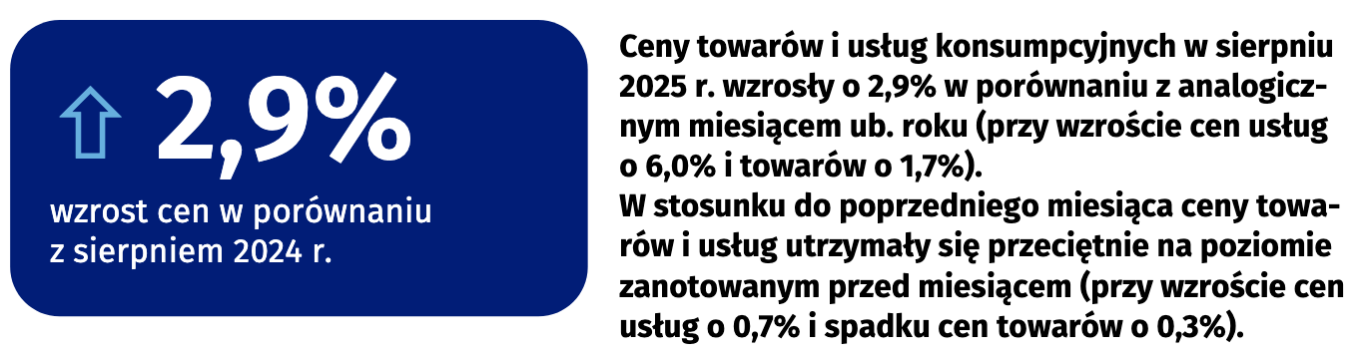

Slide 70
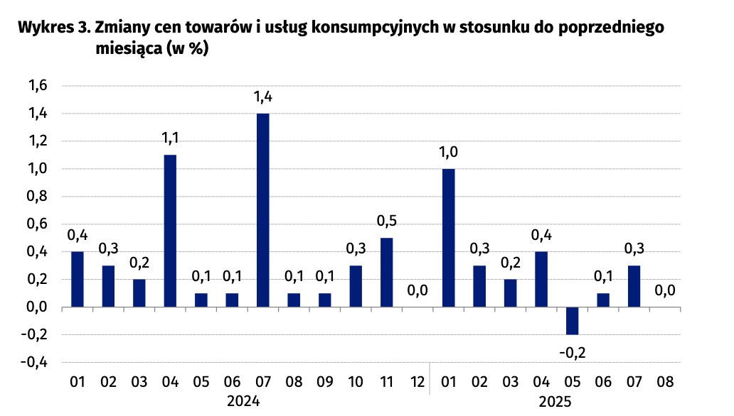

Slide 71
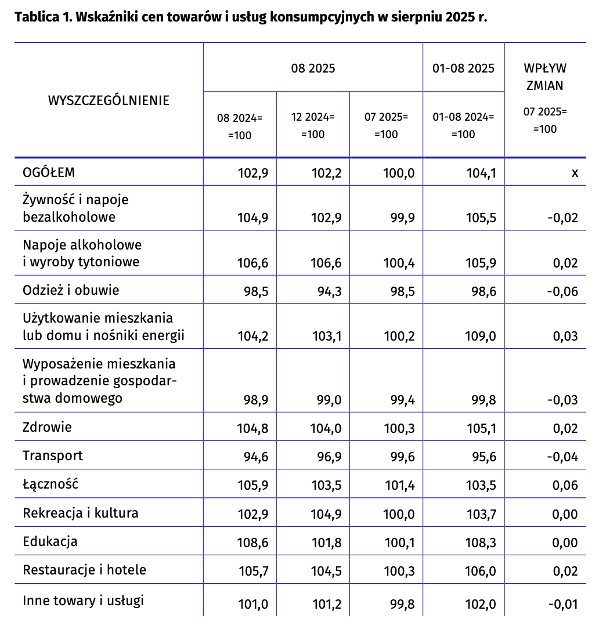

Slide 72
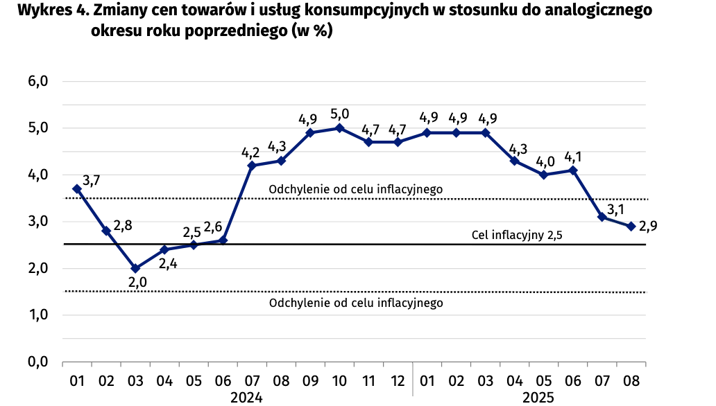

Slide 73
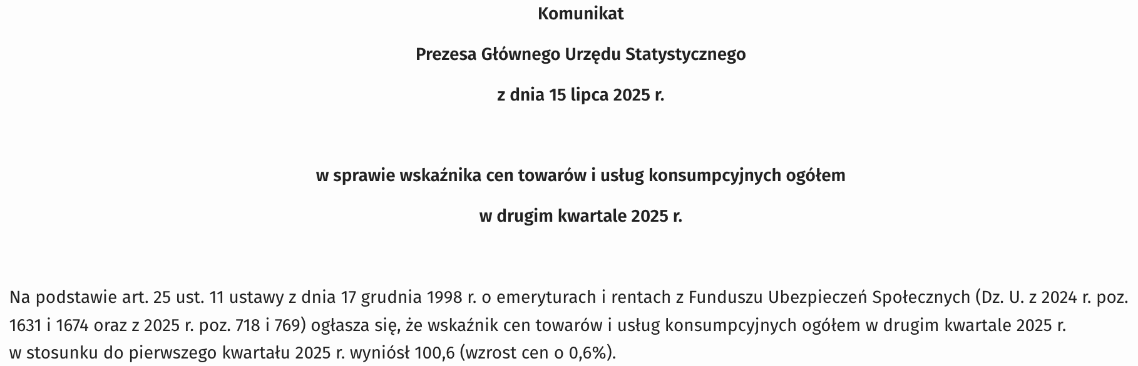

Slide 74
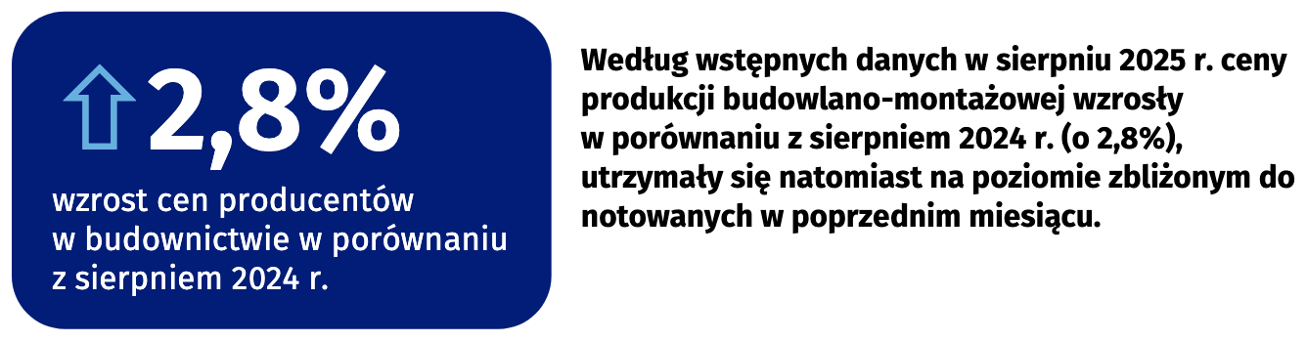

Slide 75
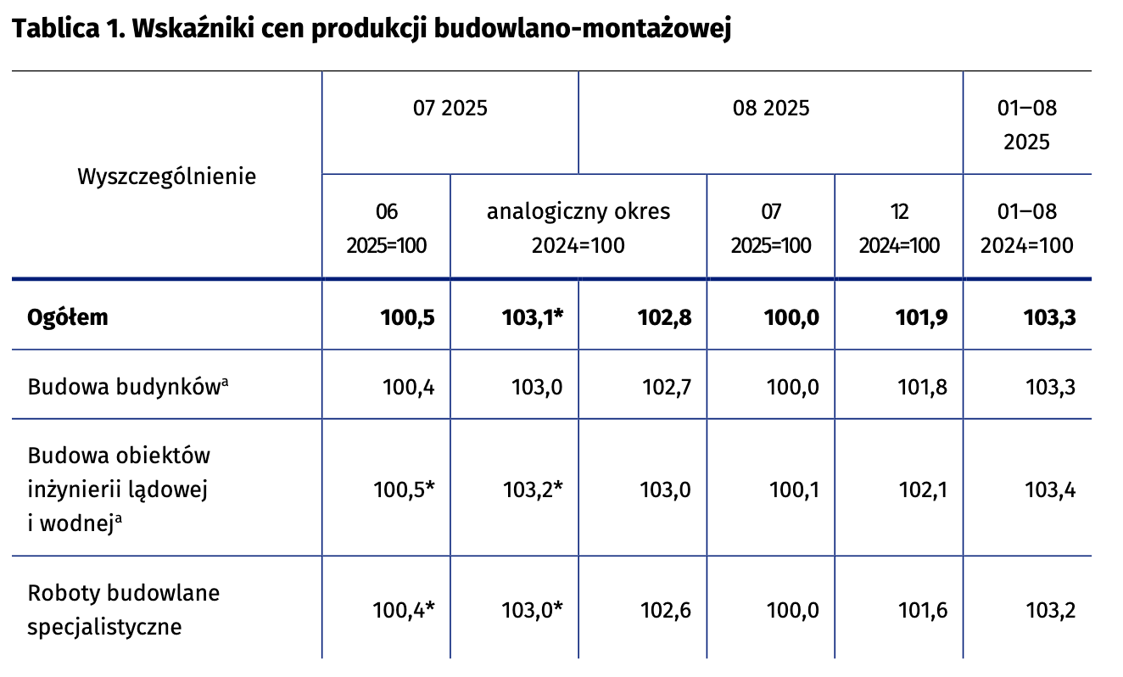

Slide 76
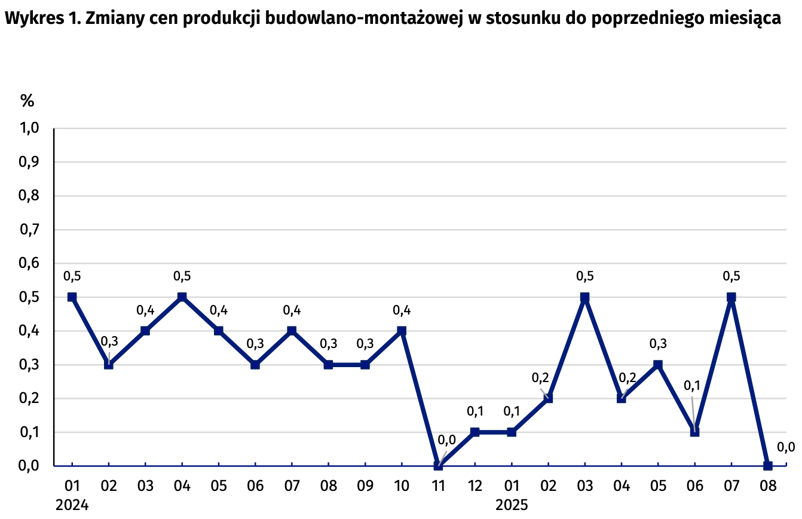

Slide 77
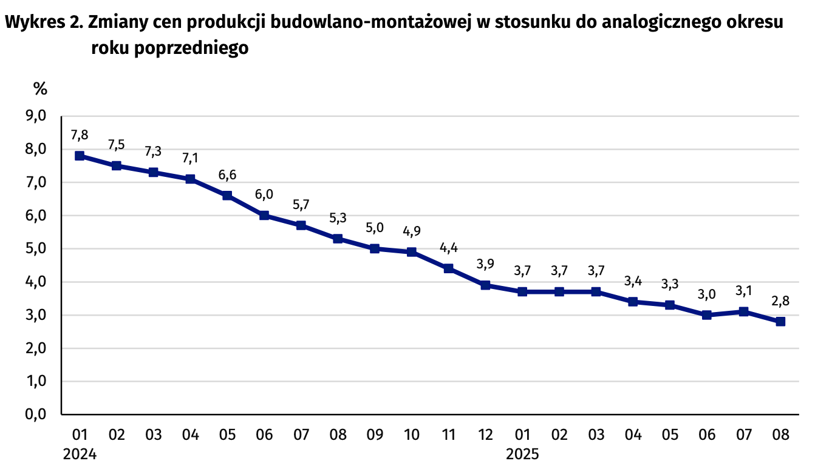

Slide 78
Sposób określenia wpływu zmiany ceny materiałów lub kosztów na koszt wykonania zamówienia oraz określenie okresów, w których może następować zmiana wynagrodzenia wykonawcy.
Wpływ zmiany ceny materiałów lub kosztów na wynagrodzenie za wykonanie zamówienia jest warunkiem niezbędnym do dokonania waloryzacji, a na zamawiającym spoczywa obowiązek określenia, w jakich sytuacjach i jakimi metodami należy wykazać, iż zmiana cen materiałów lub kosztów oddziałuje na koszt wykonania zamówienia. Nie będzie podstawy do zmiany wynagrodzenia wyłącznie z uwagi na zmianę cen materiałów lub kosztów, nawet jeśli osiągnie ona założony w umowie pułap, jeśli strona żądająca takiej zmiany nie wykaże, że zmiana cen materiałów lub kosztów wpływa na koszt wykonania zamówienia

Slide 79
Częstotliwość waloryzacji wynagrodzenia wykonawcy
Zamawiający, konstruując klauzulę waloryzacyjną, zobowiązany jest nie tylko przewidzieć zmianę wynagrodzenia w określonych sytuacjach, ale także określić, z jaką częstotliwością z takim żądaniem będzie można wystąpić. Analogicznie jak w przypadku ustalania poziomu zmiany ocena, czy przyjęte przez zamawiającego okresy, w których może następować zmiana wynagrodzenia, określone zostały prawidłowo, musi uwzględniać specyfikę danej branży, uwarunkowania danego zamówienia, jego przedmiot, wahania cen materiałów lub kosztów i te elementy, które mogą znacząco wpływać na równowagę ekonomiczną stron w toku realizacji zamówienia

Slide 80
Maksymalna wartość zmiany wynagrodzenia, jaką dopuszcza zamawiający w efekcie zastosowania postanowień o zasadach wprowadzania zmian wysokości wynagrodzenia
Zamawiający może wartość tę ustalić zarówno jako maksymalny procent liczony od wartości pierwotnego wynagrodzenia, jak i maksymalną kwotę, o którą wynagrodzenie może zostać powiększone.

Slide 81
Art. 439 Pzp jest przepisem bezwzględnie obowiązującym. Oznacza to, że zamawiający nie może zrezygnować ze stosowania zapisów waloryzacyjnych, jeżeli projekt umowy przewiduje, że zostanie zawarta na okres przekraczający 6 miesięcy.
Gdyby projekt umowy nie zawierał zapisów waloryzacyjnych, należy złożyć wniosek o zmianę dokumentów zamówienia i ich wprowadzenie (art. 135 lub art. 284) lub złożyć odwołanie na treść tych dokumentów, w terminie odpowiednio 5 lub 10 dni od daty ich publikacji.

Slide 82
KIO 2512/22
Odwołujący słusznie wskazał, że przepis ten ma charakter bezwzględnie obowiązujący, a zatem wobec wypełnienia się jego przesłanek Zamawiający obowiązany jest zastosować się do dyspozycji tego przepisu:
„Z literalnego brzmienia przepis art. 439 ust. 2 Pzp jednoznacznie wynika, że podstawą potencjalnej zmiany wynagrodzenia jest zmiana cen materiałów lub kosztów związanych z realizacją zamówienia. Ustawodawca podkreślił więc, że tylko zmiana kosztów związanych z realizacją zamówienia może mieć wpływ na możliwość zastosowania klauzuli waloryzacyjnej.
Na inne niż koszt materiału koszty realizacji zamówienia mogą składać się ceny wykonywania robót – pracy fizycznej, usług innych niż roboty budowlane (najem szalunków, sprzętu, urządzeń) lub należności publicznoprawne. Analizując treść art. 439 ust. 2 Pzp należy mieć na uwadze treść art. 436 pkt 4 lit. b Pzp, stanowiący odrębną przesłankę zmiany wysokości wynagrodzenia ze względu na wzrost minimalnego wynagrodzenia lub minimalnej stawki godzinowej. Dokonując wykładni wskazanych przepisów należy zatem stwierdzić, że w kosztach związanych z realizacją zamówienia nie mieszczą się należności publicznoprawne wskazane w art. 436 pkt 4 lit. b Pzp.

Slide 83
Na jakie pytania należy odpowiedzieć tworząc klauzulę waloryzacyjną?
Czy jasno określono punkty czasowe odnoszące się do obliczania różnicy cen?
Czy przyjęte wskaźniki są realne?
Czy symulacja zastosowania klauzuli daje możliwość jej zastosowania?
Czy maksymalna wielkość zmiany ma znaczenie?
Czy wskaźnik będzie nadal dostępny?
Czy przewidziano obowiązek zmiany umowy?

Slide 84
KIO 2864/21, KIO 2872/21 (skład trzyosobowy)
Za zasadny Izba uznała zarzut dotyczący ukształtowania postanowień umowy w zakresie waloryzacji wynagrodzenia, przez określenie pierwszej waloryzacji dopiero w trzecim roku obowiązywania Umowy. Izba zwróciła uwagę, że art. 439 ust. 1 PZP odnoszący się do umów zawartych na okres dłuższy niż 12 miesięcy (wg stanu prawnego w dniu orzekania), nakazuje aby umowa zawierała postanowienia dotyczące zasad wprowadzania zmian wysokości wynagrodzenia należnego wykonawcy, w przypadku zmiany ceny materiałów lub kosztów związanych z realizacją zamówienia, jednak nie precyzuje terminu początkowego, od którego zmiany te winny nastąpić. Podkreślenia wymaga, iż Zamawiający konstruując zapisy przyszłej umowy musi uwzględniać specyfikę danej branży, uwarunkowania danego zamówienia, jego przedmiot, wahliwość cen materiałów lub kosztów, i te elementy, które mogą znacząco wpływać na równowagę ekonomiczną stron w toku realizacji zamówienia. Nie można jednak pominąć regulacji wskazanej w art. 439 ust. 3 PZP, odnoszącej się do umowy zawartej po upływie 180 dni od dnia upływu terminu składania ofert, gdzie ustawodawca wskazał, że początkowym terminem ustalenia zmiany wynagrodzenia jest dzień otwarcia ofert, chyba że Zamawiający określi termin wcześniejszy.
Wobec powyższego, w okolicznościach niniejszej sprawy, Izba za zasadne uznała zarzut Odwołującego w zakresie określenia pierwszej waloryzacji dopiero w trzecim roku obowiązywania umowy. Izba doszła do przekonania, iż sposób waloryzacji umowy, począwszy od trzeciego roku jej obowiązywania, narusza równowagę ekonomiczną stron umowy.

Slide 85
Zabezpieczenie należytego wykonania umowy
Art. 449 ust. 2 i 3
Zabezpieczenie służy pokryciu roszczeń z tytułu niewykonania lub nienależytego wykonania umowy.
Zabezpieczenie wnosi się przed zawarciem umowy, chyba że ustawa stanowi inaczej lub zamawiający określi inny termin w dokumentach zamówienia.

Slide 86
Ustawa nie określa okoliczności uprawniających do skorzystania z zabezpieczenia. Zgodnie z art. 471 Kc dłużnik obowiązany jest do naprawienia szkody wynikłej z niewykonania lub nienależytego wykonania zobowiązania, chyba że niewykonanie lub nienależyte wykonanie jest następstwem okoliczności, za które dłużnik odpowiedzialności nie ponosi.
I tak zabezpieczenie należytego wykonania umowy służy najczęściej pokryciu roszczeń zamawiającego z tytułu:
1) odszkodowania w związku niewykonaniem lub nienależytym wykonaniem zobowiązania,
2) kary umownej, o ile została zastrzeżona w umowie,
3) odszkodowania w związku ze zwłoką w wykonaniu umowy wzajemnej,
4) odszkodowania z tytułu niemożności świadczenia, za którą wykonawca ponosi odpowiedzialność.

Slide 87
Kontrola RIO
Wykonawca wniósł zabezpieczanie należytego wykonania umowy w formie gwarancji ubezpieczeniowej wystawionej w dniu 8 września 2021 roku przez INTERRISK TU S.A. VIG. Gwarancja została przekazana listownie i wpłynęła do zamawiającego w dniu 13 września 2021 roku. Powyższe stanowiło naruszenie art. 449 ust. 3 ww. ustawy, zgodnie z którym - zabezpieczenie wnosi się przed zawarciem umowy, chyba że ustawa stanowi inaczej lub zamawiający określi inny termin w dokumentach zamówienia.

Slide 88
Kontrola RIO
Powołana ustawa w art. 449 ust. 2 zdefiniowała jedynie cel jaki pełni zabezpieczenie należytego wykonania umowy, tj. zabezpieczenie służy pokryciu roszczeń z tytułu niewykonania lub nienależytego wykonania umowy. Zabezpieczenie pełni zatem funkcję kaucji umożliwiającej zamawiającemu pokrycie roszczeń z kwoty zabezpieczenia
W doktrynie podkreśla się, że zabezpieczenie ma służyć w szczególności pbez konieczności wykorzystywania procedur sądowych. Gwarancja ma być bezwarunkowa, tj. gwarant nie może wymagać spełnienia dodatkowych warunków ze strony beneficjenta, aby doszło do wypłaty z gwarancji – gwarancja ma stanowić substytut pieniądza. okryciu następujących roszczeń o zapłatę: [1] odszkodowania z tytułu niewykonania lub nienależytego wykonania zobowiązania (art. 471 ustawy z dnia 23 kwietnia 1964 r. – Kodeks cywilny; tekst jednolity Dz. U. z 2022 r. poz. 1360 ze zm.); [2] odszkodowania z tytułu zwłoki w wykonaniu umowy wzajemnej (art. 491 § 1 ww. ustawy); [3] odszkodowania z tytułu niemożności świadczenia, za którą wykonawca ponosi odpowiedzialność (art. 493 § 1 ww. ustawy); [4] odszkodowania z tytułu szkody wynikłej z niewykonania zobowiązania z umowy wzajemnej (art. 494 ww. ustawy); [5] kary umownej (art. 483 § 1 ww. ustawy). Nie można zatem ograniczać roszczeń do tych enumeratywnie wskazanych w gwarancji.

Slide 89
Kontrola RIO
W związku z treścią gwarancji, stwierdzono naruszenie art. 449 ust. 2 ustawy. Zamawiający winien zakwestionować zapisy powoływanej gwarancji, gdyż uzależniała wypłatę należności z tego tytułu od nałożenia kar umownych z tytułu niewykonania lub nienależytego wykonania umowy, ograniczając w ten sposób zakres ochrony zamawiającego, której służy zabezpieczenie należytego wykonania umowy. Treść złożonej gwarancji wskazywała, iż zabezpieczenie należytego wykonania umowy miało zastępować wyłącznie kary umowne, co jednocześnie uniemożliwiało wypłatę sumy gwarancyjnej na zaspokojenie innych należności (roszczeń) zgłaszanych przez zamawiającego.
Zakres przedmiotowy roszczeń, które mogły być zaspokojone z gwarancji obejmuje jedynie to co w gwarancji wskazano, czyli roszczenia z tytułu kar umownych. Katalog roszczeń, które mogą być zaspokojone z zabezpieczenia należytego wykonania umowy, a który to katalog w postaci stosownych przepisów Kodeksu cywilnego został przywołany powyżej, jest katalogiem otwartym (użyto sformułowania „w szczególności”). Nie można zatem ograniczać roszczeń wyłącznie do konkretnie wskazanych kategorii należności.

Slide 90
Kontrola RIO
Wykonawca przedłożył gwarancję należytego wykonania kontraktu i usunięcia wad i usterek wystawioną przez InterRisk. Zgodnie z treścią gwarancji: „1. InterRisk (…) niniejszym gwarantuje nieodwołalnie i bezwarunkowo, na zasadach określonych w niniejszej gwarancji zapłatę należności (…) do zapłacenia których na rzecz Beneficjenta gwarancji Zobowiązany jest zobowiązany z tytułu zapłaty wymaganych kar umownych w związku z niewykonaniem lub nienależytym wykonaniem umowy (…)”. Zamawiający winien zakwestionować zapisy powoływanej gwarancji, gdyż uzależniała ona wypłatę należności od nałożenia kar umownych z tytułu niewykonania lub nienależytego wykonania umowy, ograniczając w ten sposób zakres ochrony zamawiającego, której służy zabezpieczenie należytego wykonania umowy. Treść złożonej gwarancji wskazywała, iż zabezpieczenie należytego wykonania umowy miało zastępować wyłącznie kary umowne, co jednocześnie uniemożliwiało wypłatę sumy gwarancyjnej na zaspokojenie innych należności (roszczeń) zgłaszanych przez zamawiającego. Zakres przedmiotowy roszczeń, które mogły być zaspokojone z gwarancji obejmuje jedynie to co w gwarancji wskazano, czyli roszczenia z tytułu kar umownych.

Slide 91
Kontrola RIO
Aneksem nr 1, a następnie aneksem nr 2 dwukrotnie przedłużono termin realizacji umowy. W związku z zawarciem aneksów przedłużających termin realizacji zamówienia nie doszło do aneksowania gwarancji ubezpieczeniowej, stanowiącej zabezpieczenie należytego wykonania umowy – przedłużenia jej ważności. Przedmiotowa polisa była ważna do dnia 25 lipca 2022 roku.
Zgodnie z art. 453 ust. 1 ustawy Prawo zamówień publicznych, zamawiający zwraca zabezpieczenie w terminie 30 dni od dnia wykonania zamówienia i uznania przez zamawiającego za należycie wykonane. Z powyższego przepisu wynika, że okres ważności zabezpieczenia należytego wykonania umowy, w tym przypadku wniesionego w formie niepieniężnej, nie może być krótszy niż dzień uznania zamówienia za należycie wykonane – w praktyce do dnia podpisania protokołu odbioru bez uwag. Stosownie do art. 452 ust. 9 ww. ustawy, w przypadku nieprzedłużenia lub niewniesienia nowego zabezpieczenia najpóźniej na 30 dni przed upływem terminu ważności dotychczasowego zabezpieczenia wniesionego w innej formie niż w pieniądzu, zamawiający zmienia formę na zabezpieczenie w pieniądzu, przez wypłatę kwoty z dotychczasowego zabezpieczenia.

Slide 92
Kontrola RIO
Ustawa Prawo zamówień publicznych nie przewiduje mechanizmów dających zamawiającemu uprawnienia do żądanie podwyższenia zabezpieczenia w przedstawione powyżej sytuacji. W przypadku podwyższenia wynagrodzenia wynikającego z umowy o zamówienie publiczne, brak jest podstaw prawnych w ww. ustawie – do uzupełnienia wysokości zabezpieczenia należytego wykonania umowy o kwotę wynikającą ze zmiany (podwyższenia) wysokości wynagrodzenia wykonawcy.

Slide 93
Skutkiem niewniesienia wymaganego zabezpieczenia należytego wykonania umowy jest ustalenie, iż wykonawca uchyla się od zawarcia umowy i w konsekwencji możliwość przeprowadzenia ponownego badania i oceny ofert spośród ofert wykonawców pozostałych w postępowaniu oraz wybranie najkorzystniejszej oferty albo unieważnienie postępowania. Ponadto zamawiający zatrzymuje wadium, jeżeli wykonawca, którego oferta została wybrana, nie wniósł wymaganego zabezpieczenia należytego wykonania umowy.

Slide 94
Art. 450 ust. 1
Zabezpieczenie może być wnoszone, według wyboru wykonawcy, w jednej lub w kilku następujących formach:
pieniądzu;
poręczeniach bankowych lub poręczeniach spółdzielczej kasy oszczędnościowo-kredytowej, z tym że zobowiązanie kasy jest zawsze zobowiązaniem pieniężnym;
gwarancjach bankowych;
gwarancjach ubezpieczeniowych;
poręczeniach udzielanych przez podmioty, o których mowa w art. 6b ust. 5 pkt 2 ustawy z dnia 9 listopada 2000 r. o utworzeniu Polskiej Agencji Rozwoju Przedsiębiorczości.
Jeżeli zabezpieczenie wniesiono w pieniądzu, zamawiający przechowuje je na oprocentowanym rachunku bankowym (art. 450 ust. 5).

Slide 95
Art. 450 ust. 2
Za zgodą zamawiającego zabezpieczenie może być wnoszone również:
w wekslach z poręczeniem wekslowym banku lub spółdzielczej kasy oszczędnościowo-kredytowej;
przez ustanowienie zastawu na papierach wartościowych emitowanych przez Skarb Państwa lub jednostkę samorządu terytorialnego;
przez ustanowienie zastawu rejestrowego na zasadach określonych w ustawie z dnia 6 grudnia 1996 r. o zastawie rejestrowym i rejestrze zastawów.
Wykonawca może skorzystać z takiej formy zabezpieczenia tylko wtedy, gdy zamawiający przewidzi taką możliwość w dokumentach zamówienia. Dopuszczenie takiej możliwości na etapie realizacji umowy należy rozpatrywać w kontekście jej aneksowania.

Slide 96
Art. 451 ust. 3
Zmiana formy zabezpieczenia jest dokonywana z zachowaniem ciągłości zabezpieczenia i bez zmniejszenia jego wysokości.
Informacja wykonawcy o planowanej zmianie;
Wniesienie nowego zabezpieczenia;
Zwolnienie zabezpieczenia aktualnie posiadanego;

Slide 97
Art. 452 ust. 1 - 3
1. Wysokość zabezpieczenia ustala się w stosunku procentowym do ceny całkowitej podanej w ofercie albo maksymalnej wartości nominalnej zobowiązania zamawiającego wynikającego z umowy, jeżeli w ofercie podano cenę jednostkową lub ceny jednostkowe.
2. Zabezpieczenie ustala się w wysokości nieprzekraczającej 5% ceny całkowitej podanej w ofercie albo maksymalnej wartości nominalnej zobowiązania zamawiającego wynikającego z umowy.
3. Zabezpieczenie można ustalić w wysokości większej niż określona w ust. 2, nie większej jednak niż 10% ceny całkowitej podanej w ofercie albo maksymalnej wartości nominalnej zobowiązania zamawiającego wynikającego z umowy, jeżeli jest to uzasadnione przedmiotem zamówienia lub wystąpieniem ryzyka związanego z realizacją zamówienia, co zamawiający opisał w SWZ lub innych dokumentach zamówienia.

Slide 98
Stanowisko Departamentu Prawnego UZP
DP.O.022.276.2023.RS
KW – 1442/23
Zgodnie z art. 452 ust. 1 ustawy Pzp wysokość zabezpieczenia ustala się w stosunku procentowym do ceny całkowitej podanej w ofercie albo maksymalnej wartości nominalnej zobowiązania zamawiającego wynikającego z umowy, jeżeli w ofercie podano cenę jednostkową lub ceny jednostkowe. Maksymalny stosunek procentowy wynosi w świetle art. 452 ustawy Pzp odpowiednio 5% (ust. 2) lub 10% w przypadku spełnienia przesłanek określonych w ustępie 3 ww. przepisu.
W zamówieniu z wykorzystaniem prawa opcji oferta powinna obejmować pełen zakres zamówienia - zarówno gwarantowany jak i opcjonalny. Stąd wskazana w art. 452 ust. 1 ustawy Pzp reguła ustalania wysokości zabezpieczenia w stosunku procentowym do ceny całkowitej oferty lub maksymalnej wartości nominalnej zobowiązania nakazuje odniesienie maksymalnego stosunku procentowego (5% lub 10%) do ceny oferty uwzględniającej zakres opcjonalny zamówienia.

Slide 99
Zabezpieczenie należytego wykonania umowy
(dobre praktyki)
Należy kwestionować w projektach zabezpieczeń zapisy dotyczące:
wymogu bezsporności roszczenia,
bezusterkowości protokołu,
złożenia żądania wypłaty popartymi szczegółowymi dowodami w zakresie wyliczenia kwoty roszczenia,
Ważności gwarancji jedynie względem umowy w brzmieniu z dnia jej zawarcia,
Uzależniania możliwości objęcia gwarancją zmienianej umowy od akceptacji gwaranta,
Ograniczenia roszczeń z tytułu należytego wykonania do robót / dostaw / usług zamiast umowy jako takiej (np. brak zapłaty podwykonawcy nie jest związany z należytym wykonaniem robót),
Ograniczenia roszczeń tylko do gwarancji albo tylko do rękojmi – należy pamiętać o odpowiednej treści SWZ i umowy.

Slide 100
W przypadku zmiany formy zabezpieczenia nie można dopuścić do powstania przerwy czasowej w jego posiadaniu;
Należy zadbać o właściwe obliczenie terminów obowiązywania gwarancji z uwzględnieniem ewentualnych procedur odbioru, przypadających w okresie po zgłoszeniu gotowości do odbioru (termin wykonania umowy) oraz terminów ustawowych na zwrot;
Należy zweryfikować przesłanki wygaśnięcia tak, aby nie były zależne od wykonawcy,
W przypadku zabezpieczeń udzielanych na okres 5 lat w sytuacji, gdy umowa obowiązuje przez dłuższy okres (art. 452 ust. 8), należy zadbać o wskazanie w treści gwarancji przesłanki wypłaty kwoty zabezpieczenia w sytuacji braku przedłożenia przez wykonawcę zabezpieczenia na dłuższy okres najpóźniej na 30 dni przed upływem terminu ważności dotychczasowego zabezpieczenia;
W przypadku zmiany terminu obowiązywania umowy, należy uzyskać zabezpieczenie na przedłużony okres przed zawarciem aneksu.

Slide 101
Zmiana umowy o udzielenie zamówienia publicznego
Art. 454.
1. Istotna zmiana zawartej umowy wymaga przeprowadzenia nowego postępowania o udzielenie zamówienia.
2. Zmiana umowy jest istotna, jeżeli powoduje, że charakter umowy zmienia się w sposób istotny w stosunku do pierwotnej umowy, w szczególności jeżeli zmiana:
wprowadza warunki, które gdyby zostały zastosowane w postępowaniu o udzielenie zamówienia, to wzięliby w nim udział lub mogliby wziąć udział inni wykonawcy lub przyjęte zostałyby oferty innej treści;
narusza równowagę ekonomiczną stron umowy na korzyść wykonawcy, w sposób nieprzewidziany w pierwotnej umowie;
w sposób znaczny rozszerza albo zmniejsza zakres świadczeń i zobowiązań wynikający z umowy;
polega na zastąpieniu wykonawcy, któremu zamawiający udzielił zamówienia, nowym wykonawcą w przypadkach innych, niż wskazane w art. 455 ust. 1 pkt 2.

Slide 102
KLAUZULE PRZEGLĄDOWE (ART. 455 UST. 1 PKT 1)
Art. 455.
1. Dopuszczalna jest zmiana umowy bez przeprowadzenia nowego postępowania o udzielenie zamówienia:
niezależnie od wartości tej zmiany, o ile została przewidziana w ogłoszeniu o zamówieniu lub dokumentach zamówienia, w postaci jasnych, precyzyjnych i jednoznacznych postanowień umownych, które mogą obejmować postanowienia dotyczące zasad wprowadzania zmian wysokości ceny, jeżeli spełniają one łącznie następujące warunki:
określają rodzaj i zakres zmian,
określają warunki wprowadzenia zmian,
nie przewidują takich zmian, które modyfikowałyby ogólny charakter umowy;

Slide 103
Opinia UZP (zachowuje aktualność)
Prawo do dokonania modyfikacji w świetle powyższego przepisu przysługuje jedynie w przypadku precyzyjnego opisu okoliczności uzasadniających zmianę umowy oraz dokładnego określenia modyfikacji, które nastąpią w przypadku wystąpienia wskazanych okoliczności. Tytułem przykładu należy wskazać, iż klauzula umowna dopuszczająca zmianę umowy w sprawie zamówienia publicznego na wykonanie robót budowlanych w zakresie wynagrodzenia czy terminu realizacji zamówienia z uwagi na duże opady atmosferyczne, nie spełnia wymagań określonych w przepisie art. 144 ust. 1 pkt 1 ustawy Pzp.

Slide 104
Chcąc skorzystać z możliwości zmiany umowy w oparciu o wskazaną podstawę prawną, zamawiający powinien we wzorze umowy sprecyzować dokładnie, o jakie opady atmosferyczne chodzi, tj. deszczu, śniegu, gradu, w jakich wielkościach (np. milimetry, centymetry słupa wody), przez jaki okres powinny występować (np. ilość dni) czy też poprzez dokładne określenie ich skutków. Umowa powinna precyzyjnie określać konsekwencje wskazanych wydarzeń, np. zmianę terminu realizacji (w dniach, tygodniach, miesiącach), modyfikację dotychczasowego harmonogramu prac (np. przestawienie kolejności poszczególnych robót), zmianę wynagrodzenia (wysokości czy sposobu dokonywania płatności).

Slide 105
Art. 455 ust. 1 pkt 1) ustawy Pzp daje zamawiającemu najszerszą możliwość uelastycznienia umowy do zmieniających się okoliczności jej realizacji. Wymaga to jednak oceny ryzyka wystąpienia tych okoliczności i określenia skutków kontraktowych.

Slide 106
przedłużenie terminu realizacji umowy w przypadku wystąpienia udokumentowanych przez Wykonawcę opóźnień lub braków dostaw materiałów niezbędnych do realizacji robót z przyczyn niezależnych od Wykonawcy (np. niedostępność materiałów, surowców, urządzeń na rynku, strajki przewoźników, przerwane łańcuchy dostaw) o ile okoliczności te mają bezpośredni wpływ na termin wykonania umowy, przy czym przedłużenie terminu wykonania umowy nastąpi o liczbę dni trwania ww. okoliczności;
zmiany w zakresie doboru poszczególnych urządzeń wchodzących w skład zestawu instalacji, jeśli będzie to niezbędne do zapewnienia prawidłowości działania instalacji;

Slide 107
niezależnych od Wykonawcy przeszkód uniemożliwiających terminową dostawę wskazanych w ofercie produktów w szczególności w przypadku zakończenia ich produkcji lub niedostępności ich na rynku w momencie realizowania dostaw – pod warunkiem, że Wykonawca dochował należytej staranności i w momencie uzyskania zamówienia wykonał odpowiednie czynności w celu ich zamówienia. W przypadku opisanym w zdaniu poprzedzającym Wykonawca może dostarczyć i zamontować inne urządzenia (urządzenia zastępcze), które spełniają wymogi opisane w SWZ i załącznikach pod warunkiem wykazania przez wykonawcę zgodności tych urządzeń w wymogami zamawiającego oraz przedstawienia dla urządzeń zastępczych wszystkich dokumentów wymaganych w postępowaniu o udzieleniu zamówienia publicznego i niniejszej umowie;

Slide 108
przedłużenie terminu realizacji zamówienia, o którym mowa w ........., może nastąpić w przypadku skierowania przez Zamawiającego do Wykonawcy pisemnego żądania wstrzymania robót budowlanych, stanowiących przedmiot zamówienia lub wydania zakazu prowadzenia robót budowlanych, stanowiących przedmiot zamówienia przez organ administracji publicznej lub eksploatorów infrastruktury, o ile żądanie lub wydanie zakazu nie nastąpiło z przyczyn, za które Wykonawca ponosi odpowiedzialność, przy czym przedłużenie terminu realizacji zamówienia nastąpi o liczbę dni, odpowiadającą okresowi na jaki Wykonawcy nakazano wstrzymanie robót budowlanych lub zakazano prowadzenia robót budowlanych;
przedłużenie terminu realizacji zamówienia, o którym mowa w ........, może nastąpić w przypadku wystąpienia kolizji z instalacjami wewnętrznymi lub zewnętrznymi nieujawnionymi w dokumentacji projektowej, lub innymi robotami prowadzonymi przez innego wykonawcę, przy czym przedłużenie terminu realizacji zamówienia nastąpi o liczbę dni niezbędną Wykonawcy na usunięcie kolizji z instalacjami wewnętrznymi nieujawnionymi w dokumentacji projektowej lub o liczbę dni niezbędnych do wykonania robót przez innego wykonawcę – o ile usunięcie kolizji wymagać będzie przedłużenia terminu realizacji

Slide 109
przedłużenie terminu realizacji zamówienia, o którym mowa w .........., może nastąpić w przypadku wystąpienia konieczności wprowadzenia w dokumentacji projektowej zmian, powodujących wstrzymanie lub przerwanie robót budowlanych, stanowiących przedmiot zamówienia, przy czym przedłużenie terminu realizacji zamówienia nastąpi o liczbę dni niezbędną do wprowadzenia zmian w dokumentacji projektowej oraz do przeprowadzenia uzgodnień (ustaleń) z właściwymi organami, uzyskania opinii właściwych organów oraz wydania decyzji przez właściwe organy;
przedłużenie terminu realizacji zamówienia, o którym mowa w ..........., może nastąpić w przypadku wystąpienia warunków geologicznych lub hydrologicznych odmiennych od założonych w dokumentacji projektowej i powodujących konieczność wstrzymania robót lub konieczność ich wykonania przy wykorzystaniu odmiennych od zaprojektowanych rozwiązań technicznych, przy czym przedłużenie terminu realizacji zamówienia nastąpi o liczbę dni niezbędną do wyeliminowania utrudnień związanych z ich wystąpieniem.

Slide 110
przedłużenia terminu realizacji zamówienia, o którym mowa w ........., może nastąpić w zakresie niezbędnym do wykonania robót zleconych na podstawie art. 455 ust. 1 pkt 1, 3, 4 lub ust. 2 ustawy Prawo zamówień publicznych,
zmiana terminu wykonania zamówienia lub zakresu świadczeń lub sposobu wykonywania zamówienia może nastąpić w przypadku zmiany powszechnie obowiązujących przepisów prawa w zakresie mającym bezpośredni wpływ na termin realizacji przedmiotu zamówienia lub zakres świadczeń stron umowy lub sposób jej wykonywania,

Slide 111
POZOSTAŁE PRZYPADKI ZMIANY UMOWY
gdy nowy wykonawca ma zastąpić dotychczasowego wykonawcę:
jeżeli taka możliwość została przewidziana w postanowieniach umownych, o których mowa w pkt 1, lub
w wyniku sukcesji, wstępując w prawa i obowiązki wykonawcy, w następstwie przejęcia, połączenia, podziału, przekształcenia, upadłości, restrukturyzacji, dziedziczenia lub nabycia dotychczasowego wykonawcy lub jego przedsiębiorstwa, o ile nowy wykonawca spełnia warunki udziału w postępowaniu, nie zachodzą wobec niego podstawy wykluczenia oraz nie pociąga to za sobą innych istotnych zmian umowy, a także nie ma na celu uniknięcia stosowania przepisów ustawy, lub
w wyniku przejęcia przez zamawiającego zobowiązań wykonawcy względem jego podwykonawców, w przypadku, o którym mowa w art. 465 ust. 1;

Slide 112
3) jeżeli dotyczy realizacji, przez dotychczasowego wykonawcę, dodatkowych dostaw, usług lub robót budowlanych, a w przypadku zamówień w dziedzinach obronności i bezpieczeństwa - usług lub robót budowlanych, których nie uwzględniono w zamówieniu podstawowym, o ile stały się one niezbędne i zostały spełnione łącznie następujące warunki:
zmiana wykonawcy nie może zostać dokonana z powodów ekonomicznych lub technicznych, w szczególności dotyczących zamienności lub interoperacyjności wyposażenia, usług lub instalacji zamówionych w ramach zamówienia podstawowego,
zmiana wykonawcy spowodowałaby istotną niedogodność lub znaczne zwiększenie kosztów dla zamawiającego,
wzrost ceny spowodowany każdą kolejną zmianą nie przekracza 50% wartości pierwotnej umowy, a w przypadku zamówień w dziedzinach obronności i bezpieczeństwa łączna wartość zmian nie przekracza 50% wartości pierwotnej umowy, z wyjątkiem należycie uzasadnionych przypadków;

Slide 113
4) jeżeli konieczność zmiany umowy, w tym w szczególności zmiany wysokości ceny, spowodowana jest okolicznościami, których zamawiający, działając z należytą starannością, nie mógł przewidzieć, o ile zmiana nie modyfikuje ogólnego charakteru umowy a wzrost ceny spowodowany każdą kolejną zmianą nie przekracza 50% wartości pierwotnej umowy.

Slide 114
Art. 455 ust. 2
Dopuszczalne są również zmiany umowy bez przeprowadzenia nowego postępowania o udzielenie zamówienia, których łączna wartość jest mniejsza niż progi unijne oraz jest niższa niż 10% wartości pierwotnej umowy, w przypadku zamówień na usługi lub dostawy, albo 15%, w przypadku zamówień na roboty budowlane, a zmiany te nie powodują zmiany ogólnego charakteru umowy.

Slide 115
Przepis ten pozwala na wielokrotne dokonywanie zmian umowy z zastrzeżeniem, że ich łączna wartość nie może przekroczyć́ określonego w nim poziomu. Powyższe wskazuje, że w ramach wskazanych w przepisie wartości granicznych zmian umowy (tj. 10% i 15% wartości wynagrodzenia), należy uwzględniać zarówno zmiany umowy zwiększające, jak i zmniejszające zakres świadczenia.
Konieczne jest zatem łączne uwzględnianie skumulowanej wartości poszczególnych zmian.

Slide 116
PRZYKŁAD
Wartość pierwotna umowy – 1 000 000 zł
Roboty zaniechane – 100 000 zł (10 %)
Roboty dodatkowe – 100 000 zł (10 %)
Wysokość zmiany wynagrodzenia – 0 zł
Wartość zmiany – 20 %, a nie 0 %

Slide 117
Raport z realizacji i ogłoszenie o wykonaniu umowy
Przesłanki sporządzenia raportu
1) na realizację zamówienia wydatkowano kwotę wyższą co najmniej o 10% od wartości ceny ofertowej;
2) na wykonawcę zostały nałożone kary umowne w wysokości co najmniej 10% wartości ceny ofertowej;
3) wystąpiły opóźnienia w realizacji umowy przekraczające co najmniej:
a) 90 dni, w przypadku zamówień na roboty budowlane o wartości równej lub przekraczającej wyrażoną w złotych równowartość kwoty dla robót budowlanych - 20 000 000 euro, a dla dostaw lub usług - 10 000 000 euro,
b) 30 dni, w przypadku zamówień o wartości mniejszej niż wyrażona w złotych równowartość kwoty dla robót budowlanych - 20 000 000 euro, a dla dostaw lub usług - 10 000 000 euro;
4) zamawiający lub wykonawca odstąpił od umowy w całości lub w części, albo dokonał jej wypowiedzenia w całości lub w części.

Slide 118
Elementy raportu
1) wskazanie kwoty, którą wydatkowano na realizację zamówienia, oraz porównanie jej z kwotą wynikającą z szacowania wartości zamówienia oraz ceną całkowitą, podaną w ofercie albo maksymalną wartością nominalną zobowiązania zamawiającego wynikającą z umowy, jeżeli w ofercie podano cenę jednostkową lub ceny jednostkowe;
2) wskazanie okoliczności, o których mowa w ust. 1, oraz przyczyn ich wystąpienia;
3) ocenę sposobu wykonania zamówienia, w tym jakości jego wykonania;
4) wnioski co do ewentualnej zmiany sposobu realizacji przyszłych zamówień lub określenia przedmiotu zamówienia, z uwzględnieniem celowości, gospodarności i efektywności wydatkowania środków publicznych.

Slide 119
Zamawiający sporządza raport:
1) w przypadku zrealizowania umowy – w terminie miesiąca od sporządzenia protokołu odbioru lub uznania umowy za wykonaną,
2) w przypadku niezrealizowania umowy – w terminie miesiąca od rozwiązania umowy w wyniku złożenia oświadczenia o jej wypowiedzeniu albo odstąpieniu od niej.
Należy stosować przepisy Kodeksu cywilnego. Zgodnie z art. 112 Kc termin oznaczony w miesiącach kończy się z upływem dnia, który nazwą lub datą odpowiada początkowemu dniowi terminu, a gdyby takiego dnia w ostatnim miesiącu nie było – w ostatnim dniu tego miesiąca. Jeżeli termin jest oznaczony w miesiącach, a ciągłość terminu nie jest wymagana, miesiąc liczy się za dni trzydzieści (art. 114 Kc).

Slide 120
Termin publikacji ogłoszenia o wykonaniu umowy
30 dni od wykonania umowy.
Przez wykonanie umowy, o którym mowa w tym przepisie należy co do zasady rozumieć wykonanie przez wykonawcę umówionego świadczenia głównego.
Należy zwrócić uwagę, że początek biegu terminu, o którym mowa w art. 448 ustawy Pzp powinno się każdorazowo ustalać indywidualnie w odniesieniu do danego zamówienia. Przykładowo, mogą wystąpić sytuacje, w których wykonanie robót budowlanych czy dostaw nie będzie oznaczało wykonania świadczenia głównego, z uwagi np. na obowiązek przeprowadzenia szkolenia z obsługi dostarczonego lub zamontowanego urządzenia.
Należy podkreślić, że przepis art. 448 ustawy Pzp dotyczy każdej umowy zawartej po przeprowadzeniu postępowania o udzielenie zamówienia publicznego, której realizacja została zakończona i to niezależnie od tego, czy umowa została wykonana w całości w terminie, czy też została zakończona przed terminem

Slide 121
Przez dzień wykonania umowy leasingu należy rozumieć dzień spełnienia całego świadczenia przez korzystającego. W związku z powyższym, termin na zamieszczenie ogłoszenia o wykonaniu umowy w takim przypadku powinien być liczony od dnia spłaty wszystkich rat wynagrodzenia pieniężnego (ewentualnie przeniesienia na własność korzystającego rzeczy oddanej do korzystania przez finansującego po zapłacie wszystkich rat wynagrodzenia jeśli umowa leasingu takie przeniesienie przewiduje).

Slide 122
Najczęstsze nieprawidłowości

Slide 123
Pytania uczestników

Slide 124
DZIĘKUJĘ ZA UWAGĘ

Slide 125


